Slide 1
Interactieve websites
JS Praktijkopdracht(en)

Slide 2
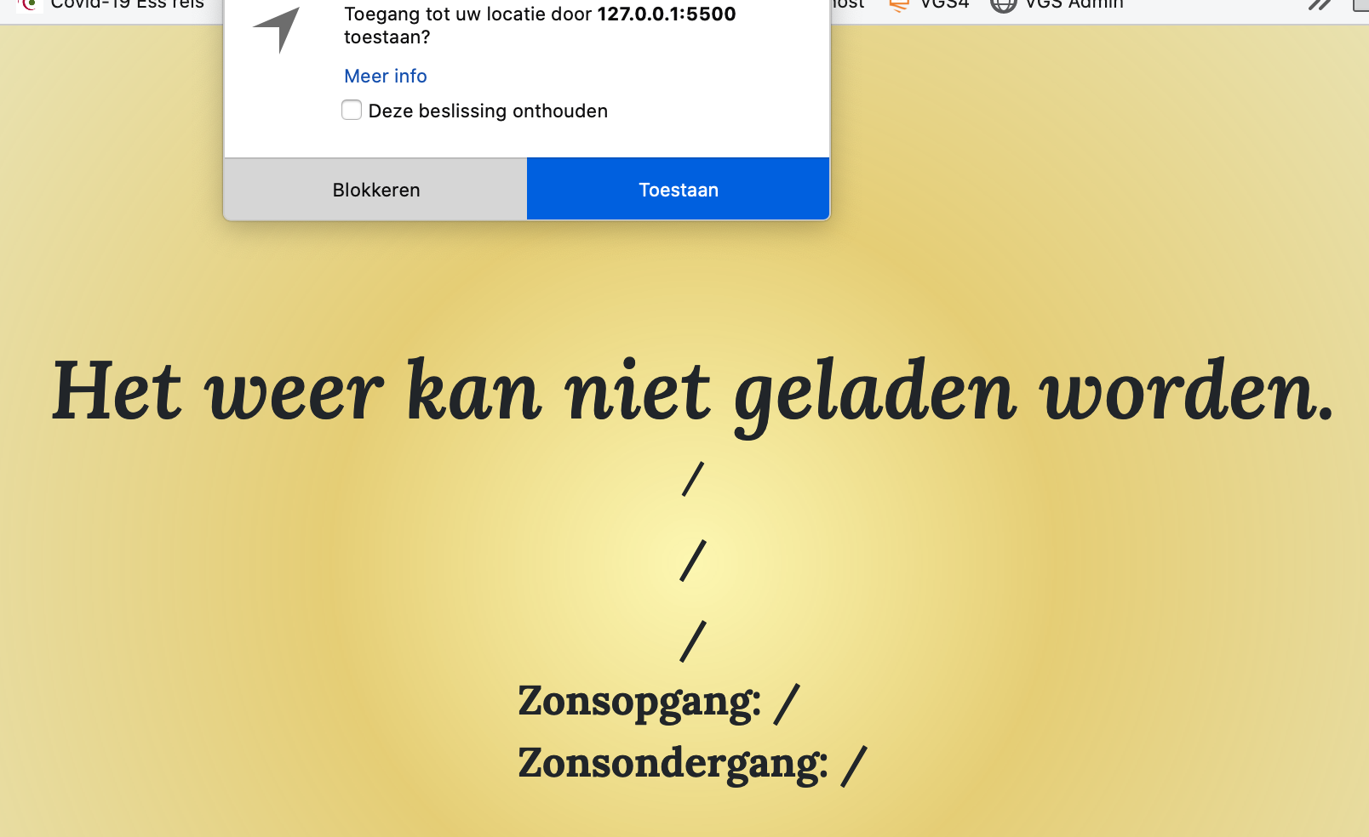

Weather app

Slide 3
Weather app
Gebruik de openweathermap.org API
Vraag via de Geolocation API de coördinaten op van je huidige locatie
https://developer.mozilla.org/en-US/docs/Web/API/Geolocation_API
Vraag via de Fetch API de gegevens op en toon de juiste gegevens in de voorziene velden

Slide 4
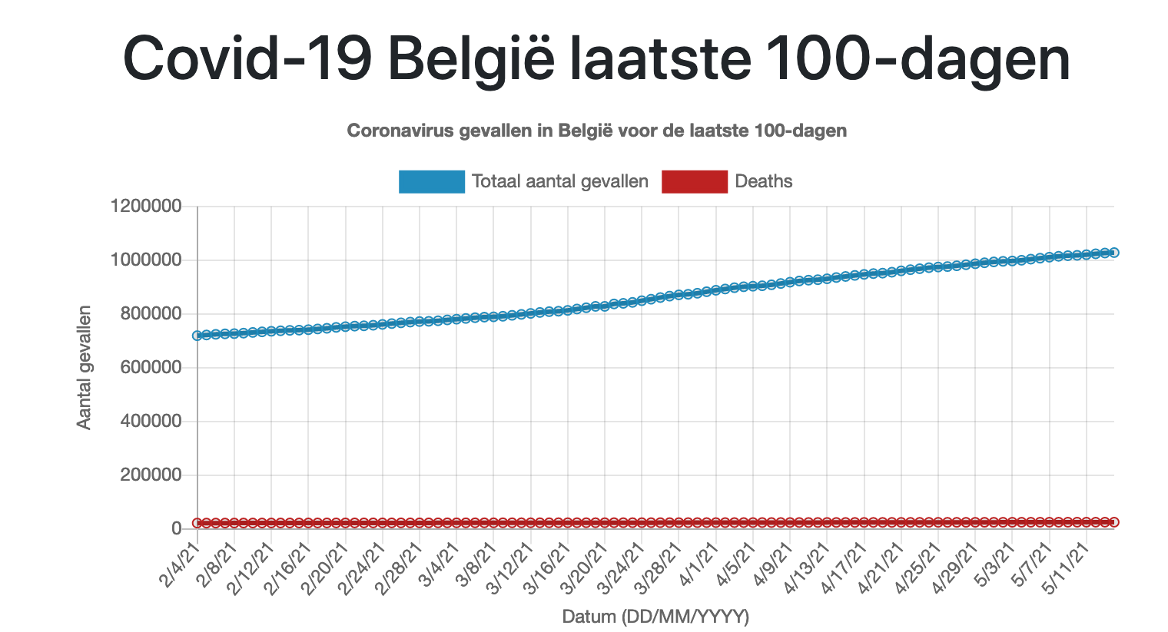
COVID-19 APP

Slide 5
COVID-19 APP
Gebruik data van disease.sh – Open Disease Data
Gebruik GET ​/v3​/covid-19​/historical​/{country}
We vragen de data van de 100 laatste dagen van België op
Gebruik de Line chart van chartjs.org
Vraag via de Fetch API de gegevens op
Maak gebruik van de async en await om alle data op te halen voor je deze doorgeeft aan de chart

Slide 6
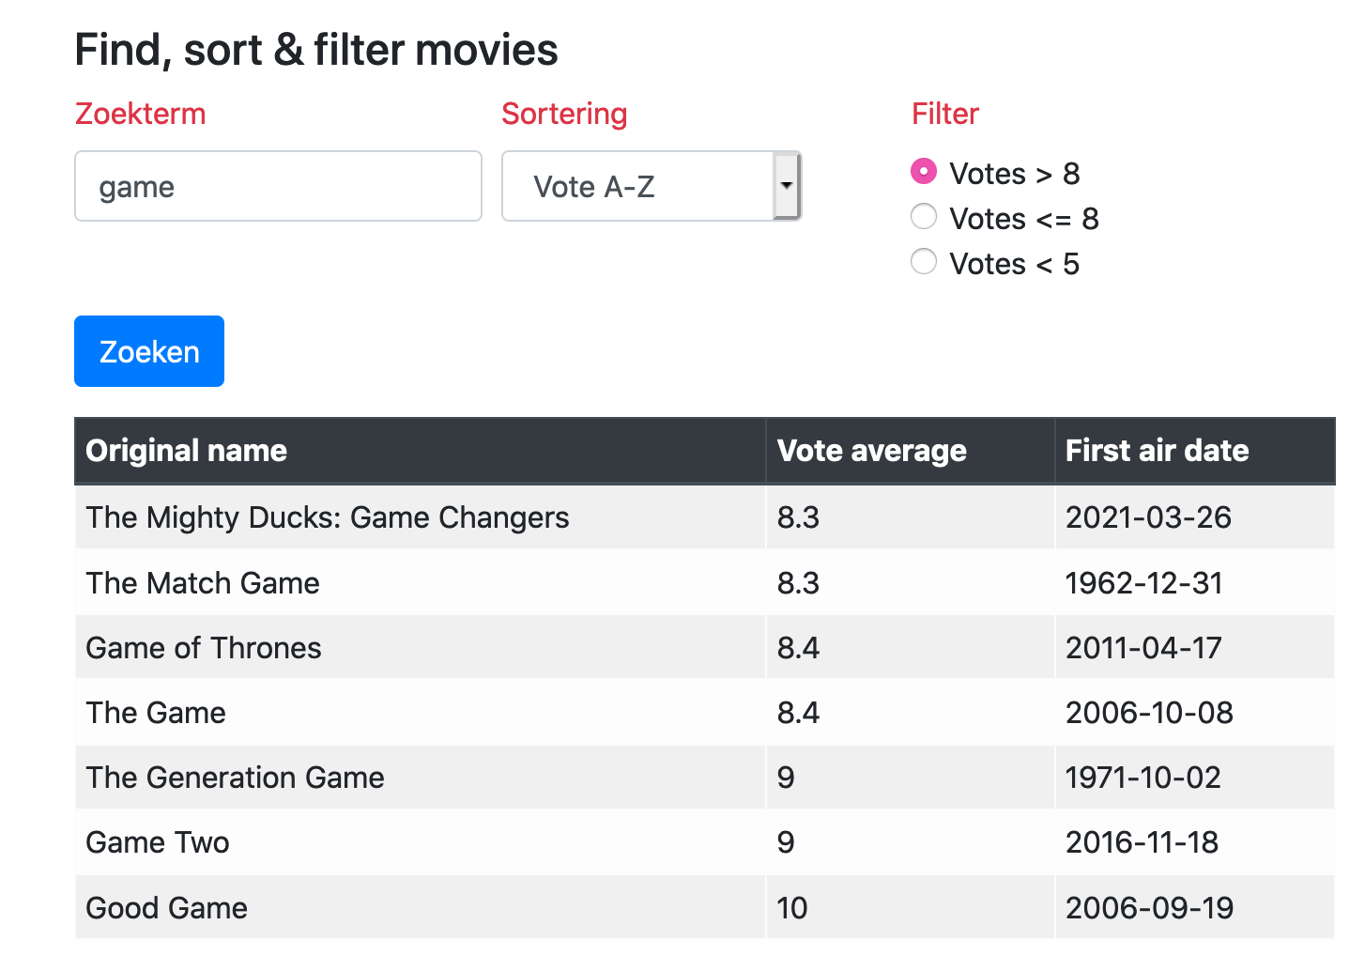
MOVIE APP

Slide 7
MOVIE APP
Gebruik data van api.themoviedb.org
Gebruik GET ​/3/search/tv?api_key={api-key}&language=nl-BE&query={search}
Gebruik een functie getData om de data te fetchen via de Fetch API de gegevens op
Minimum twee karakters moeten ingegeven zijn
Gebruik een functie showData om de tabel met gegevens verder op te bouwen
Verwijder alle resultaten waar votes = 0
Roep de functies sortData en filterData op

Slide 8
MOVIE APP
De functie sortData sorteert de data op basis van een keuze
Op basis van de selectie in de lijst vraag je de value op
De is opgebouwd volgens naam_veld#az of naam_veld#za
Sorteer de data
De functie filterData filtert de data op basis van een keuze
Op basis van de aangeduide radio-button filter je de correcte data, op basis van het vote_average veld, eruit

Slide 9
VEEL SUCCES!

